Slide 1
CIÈNCIA
Estudia el món natural
Permet conèixer el món que ens envolta:
el passat i preveure el futur.
És un sistema de coneixement basat en evidències, generades a partir observacions i experimentacions.

Slide 2
Contínuament genera nous coneixements. Si és necessari es corregeix.
Té limitacions
És útil, a través de la tecnologia millora les nostres vides.
Ciència- Tecnologia -Societat
És una activitat humana

Slide 3
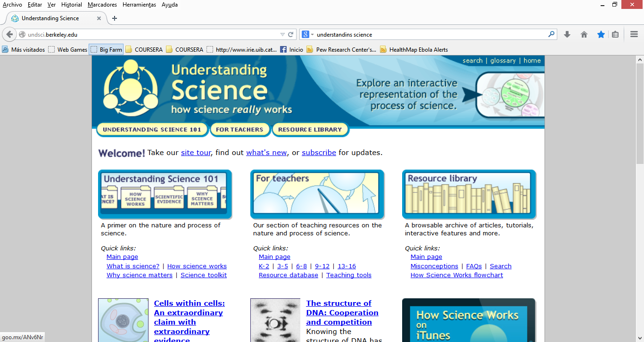
Understanding Science. University of Berkeley. Califòrnia
http://undsci.berkeley.edu/

